Slide 1

CHÀO MỪNG CÁC THẦY CÔ VÀ CÁC EM
ĐẾN VỚI TIẾT HỌC
TIẾNG VIỆT 2
Kể chuyện- Trao đổi: Quan sát tranh ảnh vật nuôi

Slide 2


KHỞI ĐỘNG

Slide 3
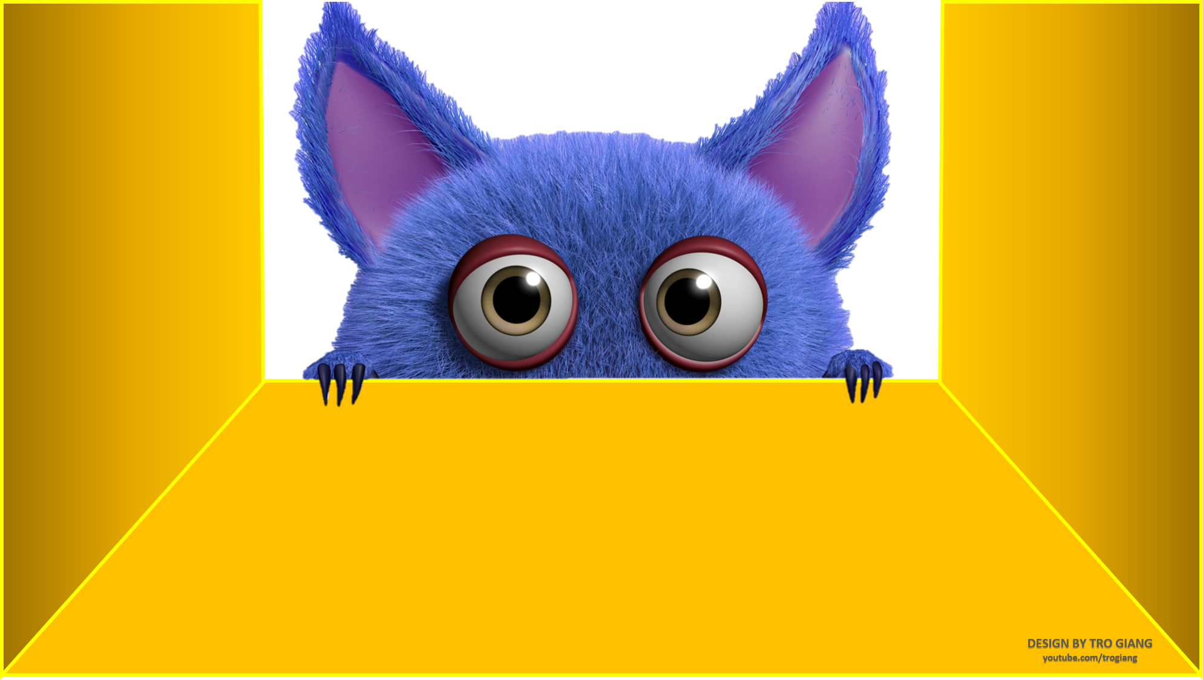


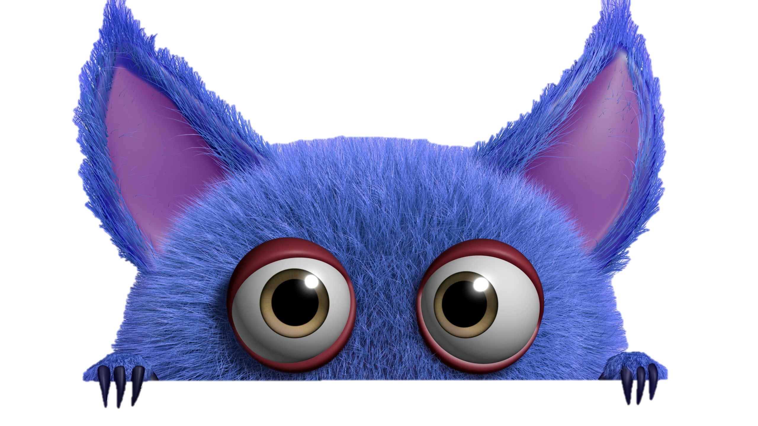

TRÒ CHƠI HỘP QUÀ BÍ MẬT
Gift box secret game

Slide 4










GV click vào đường màu đỏ trên THÂN hộp quà để ra câu hỏi.
Click chuột vào màn hình ra đáp án. Click chuột vào NẮP hộp quà để ra phần thưởng.
Click chuột vào chữ QUAY LẠI để trở về chọn hộp quà tiếp theo.

Slide 5










Con gì đuôi ngắn tai dài
Mắt hồng lông mượt
Có tài chạy nhanh
Là con gì?
Con thỏ
Con nhận được 3 viên kẹo
QUAY LẠI

Slide 6

Con gì hai mắt trong veo
Thích nằm sưởi nắng, thích trèo cây cau.
Là con gì?
Con mèo
Con nhận được 2 viên kẹo
QUAY LẠI

Slide 7

Con gì chân ngắn
Mà lại có màng
Mỏ bẹt màu vàng
Hay đi lạch bạch?
Là con gì?
Con vịt
Con nhận được 3 viên kẹo.
QUAY LẠI

Slide 8
Thường nằm đầu hè
Giữ cho nhà chủ
Người lạ nó sủa
Người quen nó mừng
Là con gì?
Con chó
Con nhận được 2 viên kẹo
QUAY LẠI

Slide 9
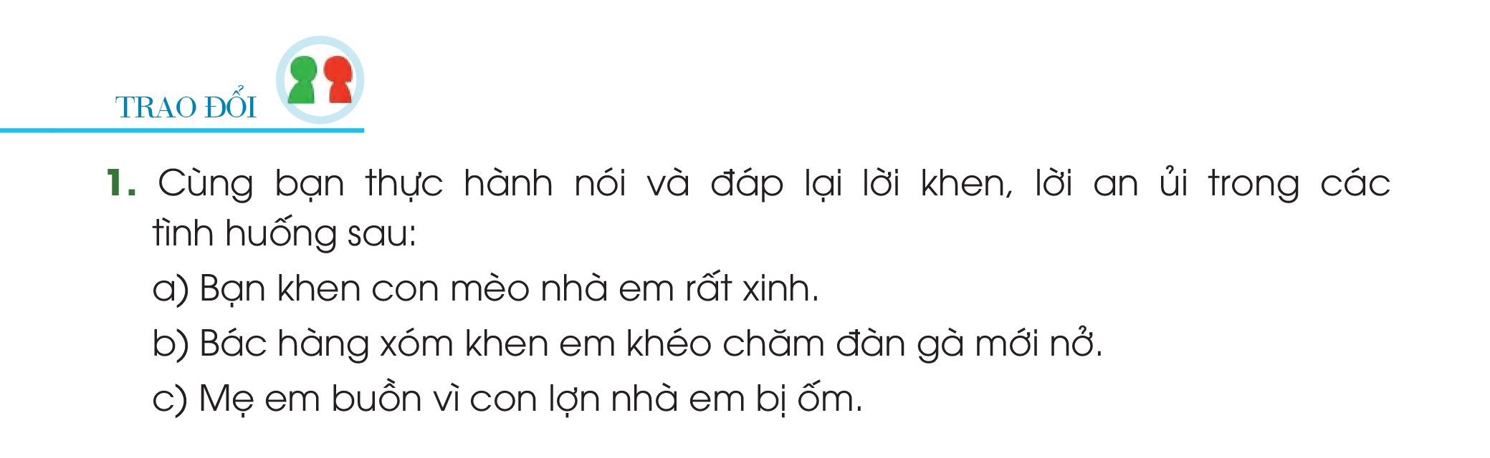


Con mèo nhà bạn xinh quá!
Cảm ơn bạn. Đó là món quà bố tặng cho mình.

Slide 10



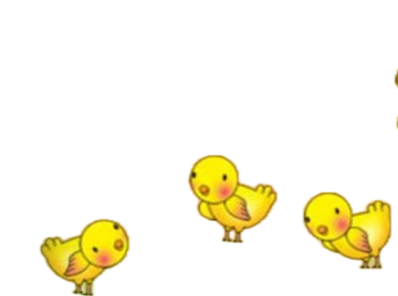
Cùng bạn thực hành nói và đáp lại lời khen, lời an ủi trong các tình huống sau:
b) Bác hàng xóm khen em khéo chăm đàn gà mới nở.
Đàn gà mới nở nhà cháu mau lớn quá. Cháu thật khéo chăm!
Cảm ơn bác. Cháu cho chúng ăn đều đặn đấy ạ.

Slide 11


Cùng bạn thực hành nói và đáp lại lời khen, lời an ủi trong các tình huống sau:
c) Mẹ em buồn vì con lợn nhà em bị ốm.
Mẹ cũng mong thế lắm, con ạ!
Mẹ đừng buồn nữa. Lợn con rồi sẽ khỏi lại sớm thôi.

Slide 12
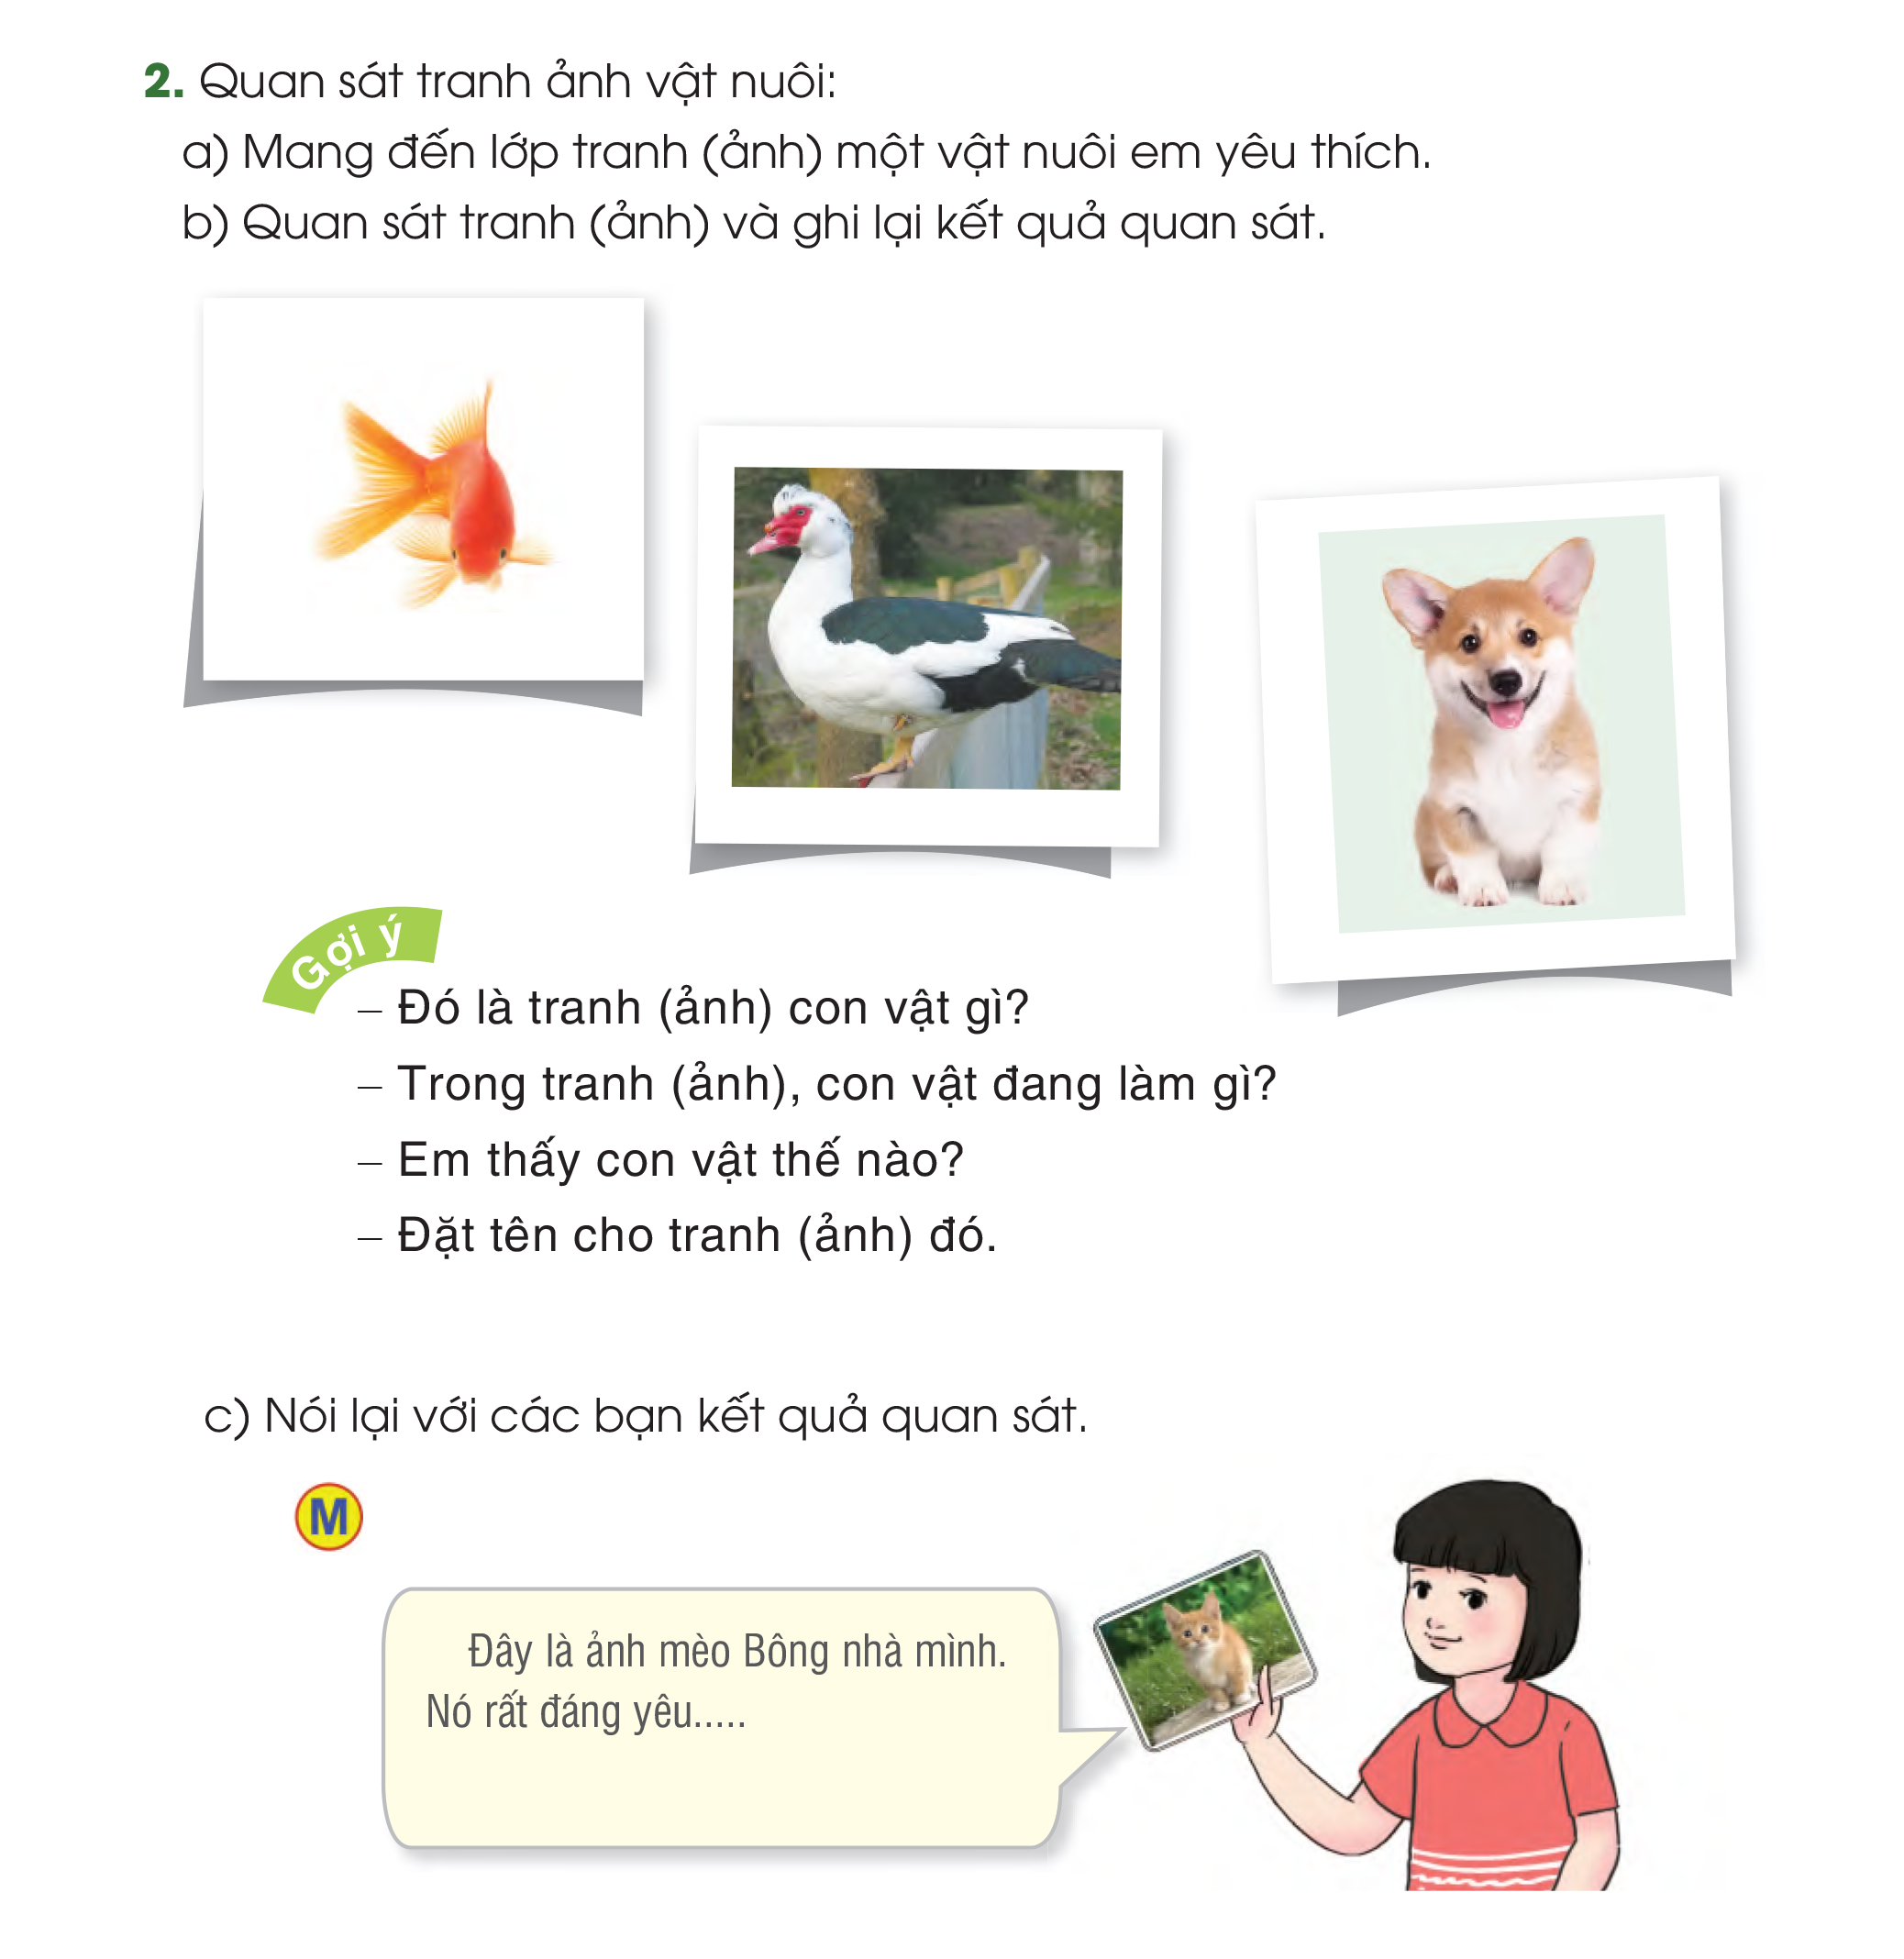

Slide 13
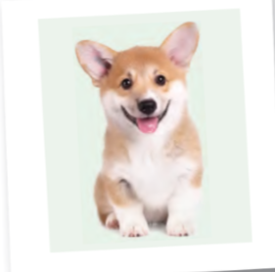
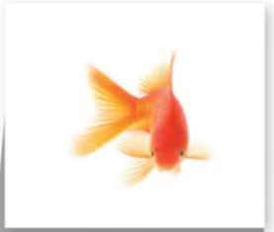
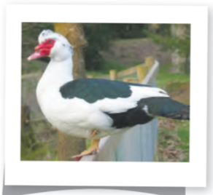
2. Quan sát tranh ảnh vật nuôi:
a) Mang đến lớp tranh (ảnh) vật nuôi em yêu thích.
b) Quan sát tranh (ảnh) và ghi lại kết quả quan sát.
con cá vàng
con chó
- Trong tranh, con cá vàng đang bơi.
- Trong tranh, con vịt xiêm đang đứng trên bờ rào.
- Trong tranh, chú chó đang nở nụ cười rất tươi.
con vịt xiêm
- Đó là tranh (ảnh) một vật gì?
- Trong tranh (ảnh), con vật đang làm gì?

Slide 14
2. Quan sát tranh ảnh vật nuôi:
a) Mang đến lớp tranh (ảnh) vật nuôi em yêu thích.
b) Quan sát tranh (ảnh) và ghi lại kết quả quan sát.
Em thấy con cá vàng rất đẹp.
Cá vàng
Vịt xiêm
Em thấy con chó rất đáng yêu.
Em thấy con vịt xiêm có bộ lông dày mềm mịn.
Chú chó nhỏ
- Em thấy con vật thế nào?
- Đặt tên cho bức tranh (ảnh) đó.

Slide 15
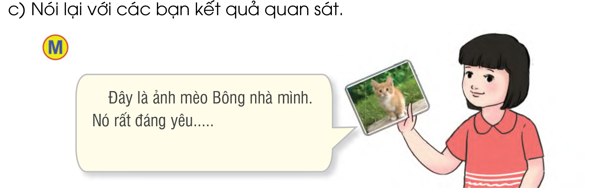
2. Quan sát tranh ảnh vật nuôi:
Đây là ảnh mèo Bông nhà mình. Nó đang ngồi trên sân. Lông nó vàng. Mắt nó tròn, long lanh. Hai tai luôn vểnh lên nghe ngóng. Mình đặt tên cho bức ảnh là : ”Mèo bông đáng yêu”.

